Slide 1
Татарский
национальный костюм
Презентацию изготовили: Ковырялина Алена, Хрусталева Полина, Устюжанина Марина

Slide 2
Национальный татарский костюм отражает индивидуальные черты этого свободолюбивого народа

Slide 3
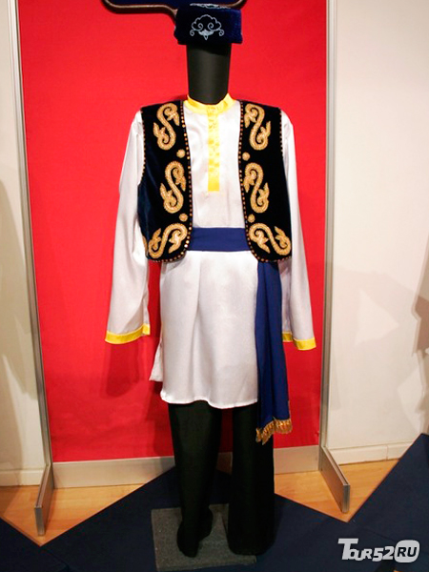
Основу традиционного костюма татар составляют шаровары (ыштан) и рубаха-платье (кулмэк). Поверх рубахи традиционно надевали кафтан или халат

Slide 4
Также татары часто надевали чобу. Это была легкая верхняя одежды без подкладки, достигавшая длины чуть ниже колена. Обычно ее шили из льняных или конопляных тканей.

Slide 5
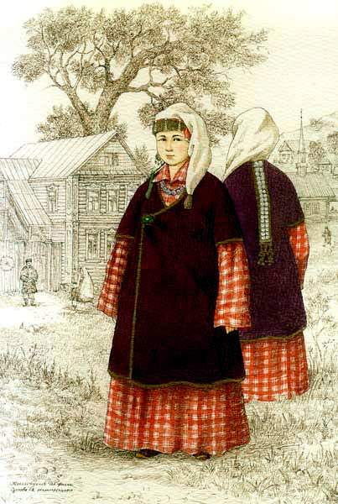
Верхняя распашная одежда татар не имела застежек, поэтому несомненным атрибутом национального костюма является пояс. Он мог в равной степени быть сшитым из ткани или связанным из шерсти. Еще одним отличительным моментом татарской одежды была ее трапециевидная форма. А также большой размер и удивительная яркость тканей. Для татаров было характерно надевать большое количество украшений, что только добавляло яркости образу.

Slide 6
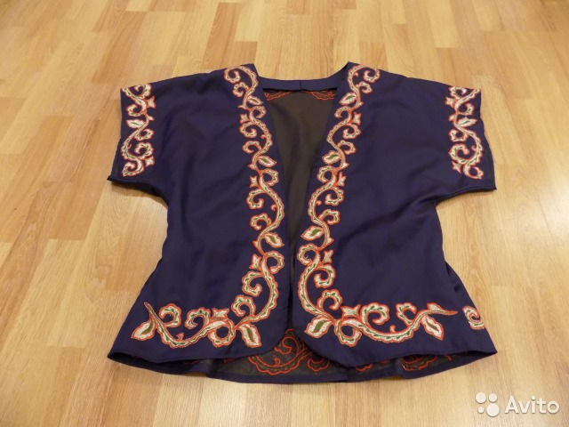
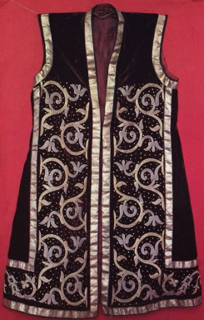
Часто использовались камзолы это короткая безрукавная одежда, чаще всего приталенная, в отличие от мужского варианта камзола.

Slide 7
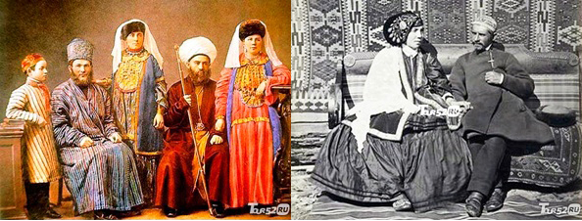
Бишмет - кафтан с длинными рукавами и приталенной спинкой. Его часто шили из бархата и отделывали мехом. Он застегивался с помощью большой серебряной застежки, которая выполняла еще и эстетическую функцию

Slide 8
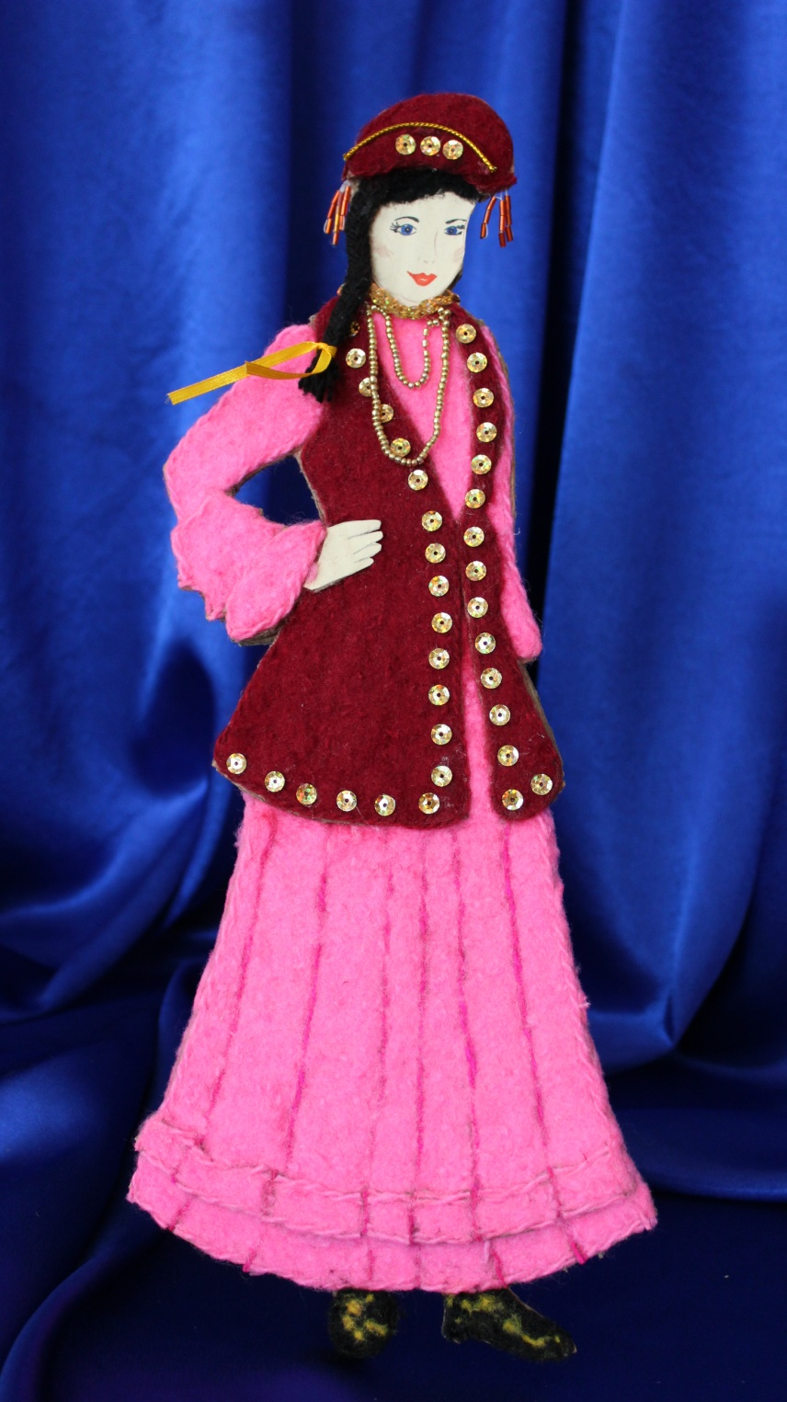
Кукла в татарском национальном костюме, изготовлена в технике «Аппликация
из нитяной крошки»

Slide 9
Интернет - источники
https://yandex.ru/images/search?img_url=http%3A%2F%2Fimages.myshared.ru%2F5%2F352588%2Fslide_5.jpg&text=%D0%BA%D0%B0%D1%80%D1%82%D0%B8%D0%BD%D0%BA%D0%B0%20%D1%82%D0%B0%D1%82%D0%B0%D1%80%D1%81%D0%BA%D0%B8%D0%B9%20%D0%BD%D0%B0%D1%86%D0%B8%D0%BE%D0%BD%D0%B0%D0%BB%D1%8C%D0%BD%D1%8B%D0%B9%20%D0%BA%D0%BE%D1%81%D1%82%D1%8E%D0%BC&noreask=1&pos=0&lr=53&rpt=simage
http://kazan.tour52.ru/netcat_files/Image/001juli/kasan/jdejda/muzhskoy-kostyum.jpg
https://yandex.ru/images/search?img_url=http%3A%2F%2Ftobolsk.ru%2Fupload%2Fiblock%2Ffeb%2Fp1aj3hksht1fc0148c9611kb51v8a5.jpg&p=4&text=%D0%BA%D0%B0%D1%80%D1%82%D0%B8%D0%BD%D0%BA%D0%B0%20%D1%82%D0%B0%D1%82%D0%B0%D1%80%D1%81%D0%BA%D0%B0%D1%8F%20%D0%BD%D0%B0%D1%80%D0%BE%D0%B4%D0%BD%D0%B0%D1%8F%20%D1%87%D0%BE%D0%B1%D1%83&noreask=1&pos=140&rpt=simage&lr=53
http://komanda-k.ru/%D0%A2%D0%B0%D1%82%D0%B0%D1%80%D1%81%D1%82%D0%B0%D0%BD/%D0%BD%D0%B0%D1%86%D0%B8%D0%BE%D0%BD%D0%B0%D0%BB%D1%8C%D0%BD%D0%B0%D1%8F-%D1%82%D0%B0%D1%82%D0%B0%D1%80%D1%81%D0%BA%D0%B0%D1%8F-%D0%BE%D0%B4%D0%B5%D0%B6%D0%B4%D0%B0
https://yandex.ru/images/search?img_url=https%3A%2F%2F86.img.avito.st%2F640x480%2F1934016986.jpg&text=%D0%BA%D0%B0%D1%80%D1%82%D0%B8%D0%BD%D0%BA%D0%B0%20%D1%82%D0%B0%D1%82%D0%B0%D1%80%D1%81%D0%BA%D0%B8%D0%B9%20%D0%BC%D1%83%D0%B6%D1%81%D0%BA%D0%BE%D0%B9%20%D0%BA%D0%B0%D0%BC%D0%B7%D0%BE%D0%BB&noreask=1&pos=5&lr=53&rpt=simage
https://yandex.ru/images/search?img_url=http%3A%2F%2Fizhlib.ru%2Fcontent%2Farticle%2Fimg%2Ftatcustommyy%2F10.jpg&text=%D0%BA%D0%B0%D1%80%D1%82%D0%B8%D0%BD%D0%BA%D0%B0%20%D1%82%D0%B0%D1%82%D0%B0%D1%80%D1%81%D0%BA%D0%B8%D0%B9%20%D0%BD%D0%B0%D1%86%D0%B8%D0%BE%D0%BD%D0%B0%D0%BB%D1%8C%D0%BD%D1%8B%D0%B9%20%D0%B1%D0%B5%D1%88%D0%BC%D0%B5%D1%82&noreask=1&pos=5&lr=53&rpt=simage
http://www.kakprosto.ru/kak-905105-nacionalnyy-tatarskiy-kostyum-obschaya-informaciya-#ixzz4NVK07b4S
https://ru.wikipedia.org/wiki/%D0%A2%D0%B0%D1%82%D0%B0%D1%80%D1%81%D0%BA%D0%B8%D0%B9_%D0%BA%D0%BE%D1%81%D1%82%D1%8E%D0%BC

